Slide 1
Межполушарное взаимодействие.
Нейропсихологические упражнения в работе учителя-логопеда с младшими школьниками.
Подготовила:
учитель-логопед МБОУ-СОШ № 33 Максимова Ю.В.

Slide 2
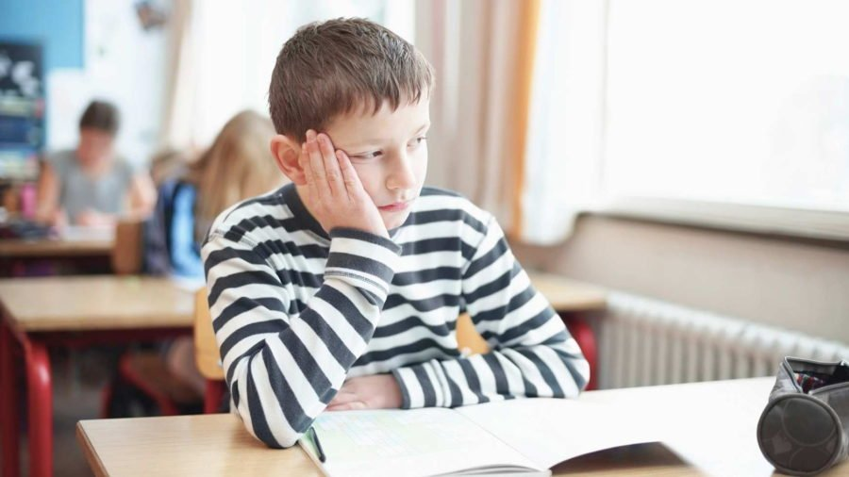
Нейропсихологи утверждают, что нарушение межполушарного взаимодействия является одной из причин недостатков речи, чтения и письма.
Межполушарное взаимодействие – это особый механизм объединения левого и правого полушария в единую интегративную, целостно работающую систему. Развитие межполушарных связей построено на упражнениях и играх, в ходе которых задействованы оба полушария мозга.
Одним из вариантов межполушарного взаимодействия является работа двумя руками одновременно, в процессе чего активизируются оба полушария, и формируется сразу несколько навыков: согласованность движений рук и согласованность движений глаз. А если мы параллельно отрабатываем и правильное произношение звука – то еще и согласованность языка.

Slide 3
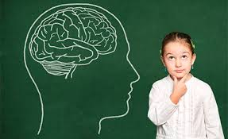
Нейроигры - это различные телесно-ориентированные упражнения, которые позволяют через тело воздействовать на мозговые структуры. Включение нейроигр и упражнений на занятия учителя-логопеда становятся перспективным средством коррекционно-развивающей работы с детьми дошкольного возраста с ТНР. Использование нейроигр позволяет, с одной стороны повысить эффективность коррекционно-образовательного процесса, с другой - в большей степени применить индивидуальный подход в процессе обучения.
Нейроигры - это различные телесно-ориентированные упражнения, которые позволяют через тело воздействовать на мозговые структуры. Включение нейроигр и упражнений на занятия учителя-логопеда становятся перспективным средством коррекционно-развивающей работы с детьми дошкольного возраста с ТНР. Использование нейроигр позволяет, с одной стороны повысить эффективность коррекционно-образовательного процесса, с другой - в большей степени применить индивидуальный подход в процессе обучения.
Нейроигры - это различные телесно-ориентированные упражнения, которые позволяют через тело воздействовать на мозговые структуры. Включение нейроигр и упражнений на занятия учителя-логопеда становятся перспективным средством коррекционно-развивающей работы с детьми дошкольного возраста с ТНР. Использование нейроигр позволяет, с одной стороны повысить эффективность коррекционно-образовательного процесса, с другой - в большей степени применить индивидуальный подход в процессе обучения.
Нейроигры - это различные телесно-ориентированные упражнения, которые позволяют через тело воздействовать на мозговые структуры. Включение нейроигр и упражнений на занятия учителя-логопеда становятся перспективным средством коррекционно-развивающей работы с детьми дошкольного возраста с ТНР. Использование нейроигр позволяет, с одной стороны повысить эффективность коррекционно-образовательного процесса, с другой - в большей степени применить индивидуальный подход в процессе обучения.
Нейроигры - это различные телесно-ориентированные упражнения, которые позволяют через тело воздействовать на мозговые структуры. Включение нейроигр и упражнений на занятия учителя-логопеда становятся перспективным средством коррекционно-развивающей работы с детьми дошкольного возраста с ТНР. Использование нейроигр позволяет, с одной стороны повысить эффективность коррекционно-образовательного процесса, с другой - в большей степени применить индивидуальный подход в процессе обучения.
- Взявшись за мочки ушных раковин, потянуть их вниз, вверх. Взявшись за среднюю часть ушных раковин, потянуть их вперед, потом назад и в стороны.
- Взявшись за мочки ушных раковин, потянуть их вниз, вверх. Взявшись за среднюю часть ушных раковин, потянуть их вперед, потом назад и в стороны.
Для чего нужны нейропсихологические приемы?

Slide 4
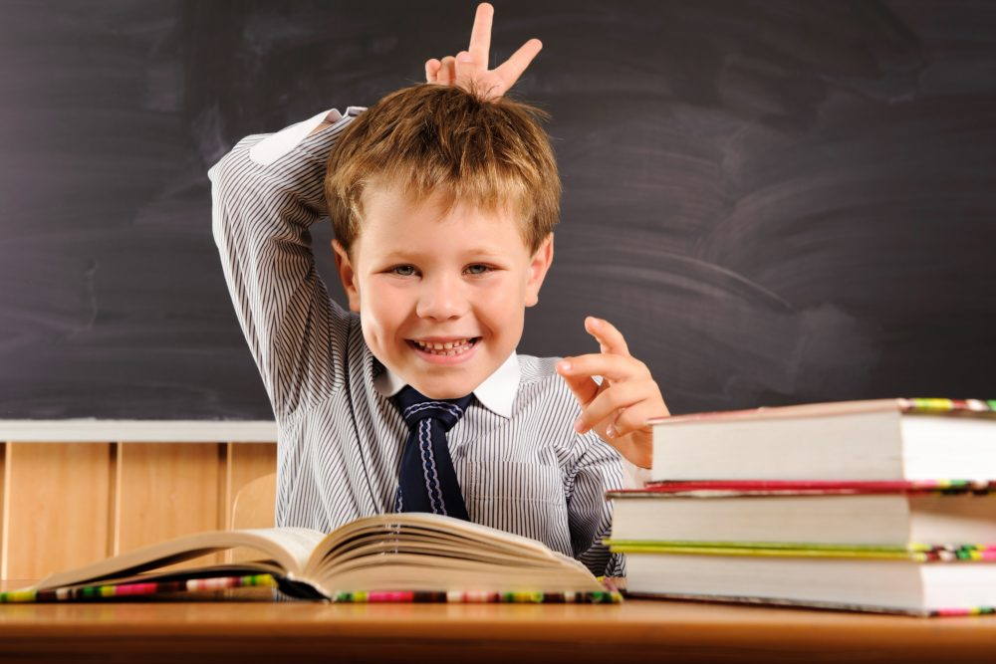
Нейропсихологические приемы могут применяться на разных этапах логопедического занятия:
*В начале занятия (на этапе дыхательной, артикуляционной гимнастики, для создания мотивации к занятию)
*В середине занятия в качестве физпаузы, разминки.
*Могут быть включены в основное содержание занятия в коррекционных целях.
Приемы и упражнения подбираются в зависимости от вида нарушения и структуры дефекта.

Slide 5
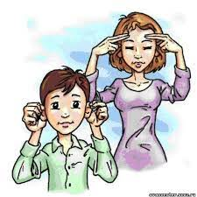
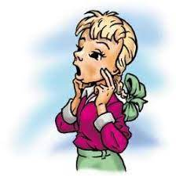
Упражнения, которые поднимают тонус коры полушарий мозга.
Они обеспечивают необходимую скорость протекания нервных процессов между клетками головного мозга. Улучшают эмоции и саморегуляцию. Регулярные занятия позволяют улучшить мышление, способствуют повышению скорости осознанного чтения, а также улучшают внимание.
+Возьмитесь за мочки ушей, потяните их вверх-вниз. Возьмитесь за среднюю часть ушей, потяните их вперед-назад и вправо-влево.
+Средними и указательными пальцами обеих рук одновременно *обрисовывайте* контур щек массирующими круговыми движениями, вокруг глаз очки( глаза открыты).
+*Энергетическая зевота*: откройте рот как можно шире и сделайте попытку зевнуть, надавливая подушечками пальцев на сустав, который соединяет верхнюю и нижнюю челюсти. Он будет натягиваться, и вы быстро найдете его( снимает напряжение с мышц лица, глаз, рта, шеи. Улучшаются функции голосовых связок, речь становится четче).

Slide 6
Упражнения, направленные на улучшение качества переноса информации из одного полушария в другое.
Нос-Ухо
Левой рукой возьмитесь за кончик носа, а правой рукой – за противоположное ухо. Одновременно отпустите ухо и нос, хлопните в ладони, поменяйте положение рук «с точностью до наоборот».Параллельно с выполнением упражнения произносим звуки,слоги,слова.

Slide 7
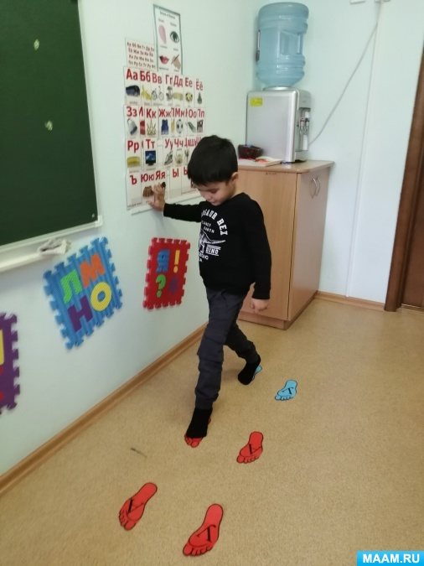
Игра* Звуковая тропинка*
Ребенок идет точно по следам. Если на следе нарисована буква А, наступать на него надо правой ногой. Если на следе нарисована буква У, наступать нужно левой ногой. Используем картинки на дифференциацию любых звуков.

Slide 8
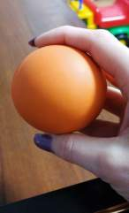
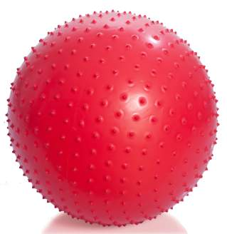
Игры с мячами
(обычными, прыгунами, кинезиологическими)
Инструкция: на звук Ш покатай мяч правой рукой, на звук Ж левой.
2 вариант: если назову один предмет, покатай правой рукой мяч, если много — левой.
3 вариант: если назову живой предмет –покатай мяч правой рукой, если неживой — левой.

Slide 9
Чей предмет
Из мешка ребенок достает по одному предмету и кладет к определенной букве. Например: если в слове звук Л- кладет правой рукой, если в слове звук Р- кладет левой рукой.
Веселые картинки
Необходимо разложить картинки в две коробки. Если в названии предмета присутствует звук С, то нужно положить в левую корзинку. Если звук Ш- в правую. Картинки с предметами выбираем, исходя из поставленной задачи.
Все эти упражнения могут выполняться на автоматизацию и дифференциацию звуков, на различные лексические темы.

Slide 10
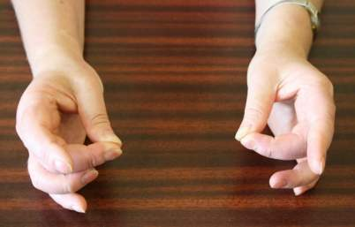
Упражнения, улучшающие контроль и регулирование деятельности ( ритмичное изменение положений рук)
– Упражнение «Прищепочки»
Поочередно и как можно быстрее перебирайте пальцы рук, соединяя с большим пальцем последовательно указательный, средний и т. д. в прямом (от указательного пальца к мизинцу) и в обратном (от мизинца к указательному пальцу) порядке. В начале упражнение выполняется каждой рукой отдельно, затем вместе. При этом я адаптировала ее для автоматизации звуков в слогах.
Инструкция: соединяй большие пальчики с остальными и произноси слог МА (или цепочку слогов МА-МО-МУ-МЫ)

Slide 11
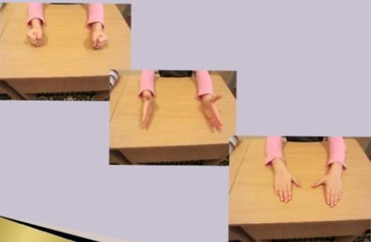
Упражнение «Кулак-ребро-ладонь»
Использую эту игру для развития фонематического восприятия либо для дифференциации звуков.
Инструкция: если в слоге -слове услышишь звук Р (Л,С,Ш и т.д.) — ставь кулак,
звук Р*,Л*,С*, Щ — ставь ладонь.
2 вариант: звук С — кулак,
звук З - ребро, звук Ц — ладонь.

Slide 12
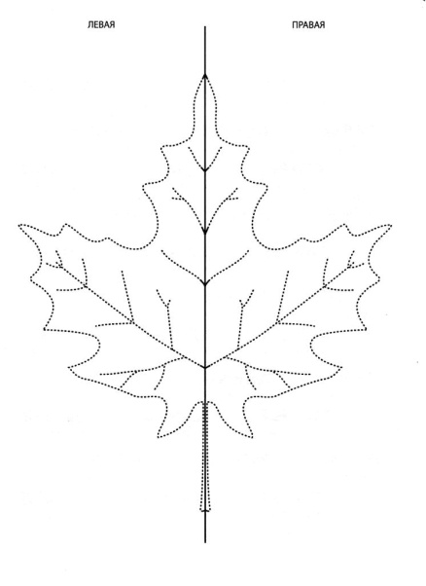
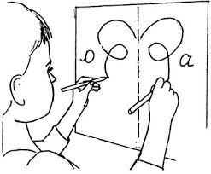
Зеркальное рисование
Способствует восприятию информации, улучшает ее запоминание. На чистом листе бумаги, взяв в обе руки по карандашу, одновременно рисовать или обводить зеркально –симметричные рисунки, буквы при этом проговаривая звуки , слоги, слова для автоматизации звуков.

Slide 13
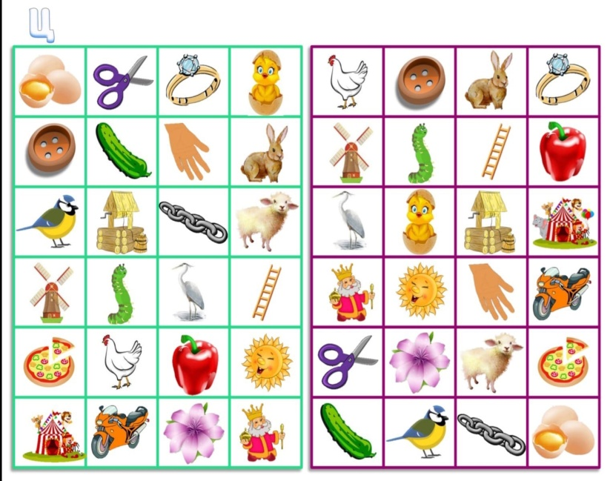
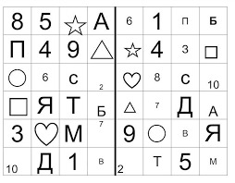
Нейротаблицы на автоматизацию звуков
В этих играх нужно одновременно обеими руками находить одинаковые объекты с разных сторон. Это могут быть числа, буквы, животные и т.п.

Slide 14
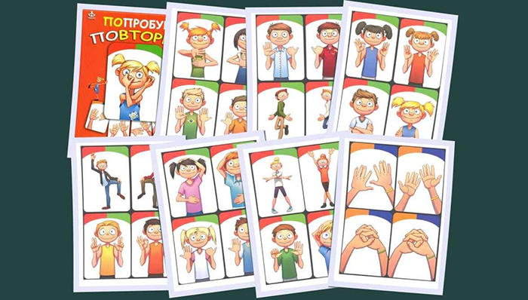
Физпаузы, разминки
«Зеркало», «Попробуй повтори»
Суть игры – ребёнок должен воспроизвести положение рук или позу, которую он видит на картинке, для чего ему необходимо совершить некоторое конкретное движение. Можно использовать музыкальное сопровождение.
Используется для стимуляции развития НС, способствует образованию новых нейронных связей.

Slide 15
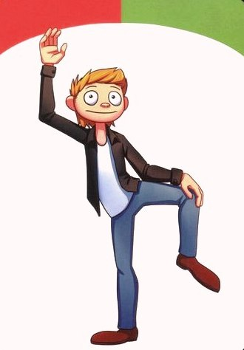
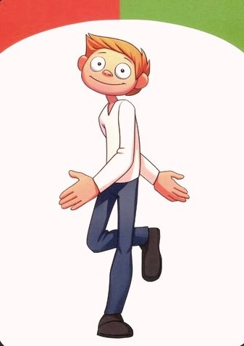
«Снизу вверх, сверху вниз». Упражнение выполняется стоя, руки опущены вдоль тела, ноги вместе. Ходьба на месте под счёт с перемещением рук снизу вверх (низ, пояс, плечи, верх) и сверху вниз (верх, плечи, пояс, низ).
«Рука догоняет руку». Исходное положение: стоя, руки опущены вдоль тела, ноги вместе. Ходьба на месте под счёт с попеременным перемещением рук: правая рука на пояс, затем левая - на пояс. Правая рука - на плечо, левая - на плечо, правая - вверх, левая - вверх. Встреча - хлопок над головой, руки разводятся через стороны вниз. Далее упражнение выполняется с левой руки.
«Перекрёстные шаги». Исходное положение: стоя, руки согнуты в локтях ладонями вниз, ноги вместе. Ходьба на месте под счёт с перекрёстным касанием ладонями колен. Движение плеча направлено с движением руки. Взгляд перед собой. Положение головы неподвижно.

Slide 16
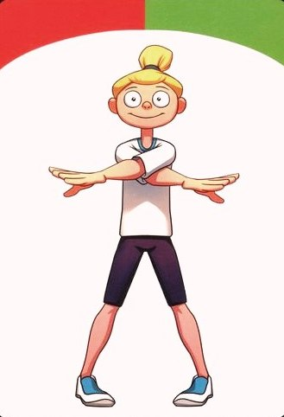
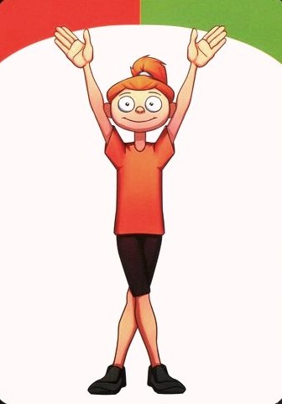
«Пила». Исходное положение: дети встают в пары и держатся за руки крестообразно. Затем выполняются действия, имитирующие движения пилы (поочерёдно выдвигая вперёд то правую, то левую руку). Выполняется под счёт или с одновременным проговариванием любого стихотворения с чётким ритмом.
«Велосипед». Упражнение выполняется в парах. Исходное положение: встать напротив друг друга, коснуться ладонями ладоней партнера. Совершать движения, аналогичные тем, которые выполняют ноги при езде на велосипеде, с напряжением. 8 движений + пауза. Выполняется 3 раза.
«Маршировка». Выполнять лучше под ритмичную музыку. Шагать на месте. При этом шаг левой ногой сопровождается взмахом левой руки. Шаг правой ногой сопровождается взмахом правой руки.

Slide 17
Таким образом, использование нейропсихологических приемов повышает интерес и мотивацию к занятиям, у обучающихся развиваются все когнитивные функции, стабилизируется психическое состояние.
Комплексное коррекционное воздействие ведёт к формированию единой функциональной системы мозга и обеспечивает полноценное развитие личности ребёнка.
Достижение эффективности результатов на уровне формирования функциональной грамотности на логопедических занятиях является одним из условий успешной социализации личности ребенка.

